Slide 1
Smith Kaart
Oefening 6
Jan Genoe
December 2022

Slide 2
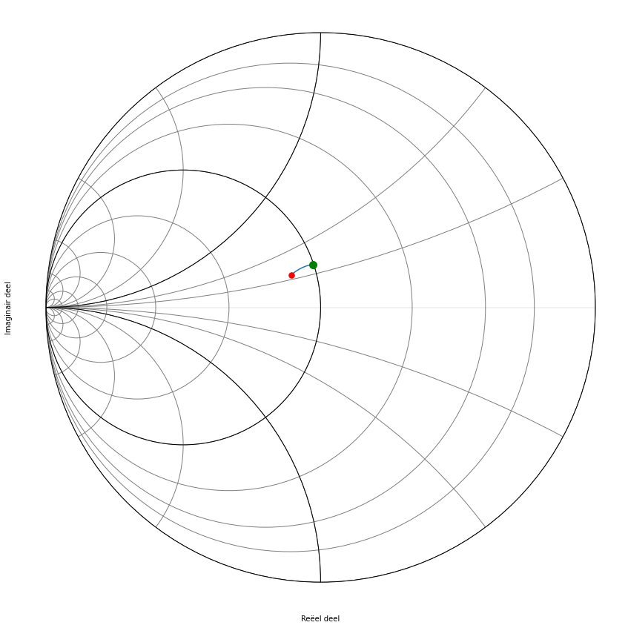
Smith kaart van de impedantie

Slide 3
###### Berekening admittantie voor verschillende lengtes

Slide 4
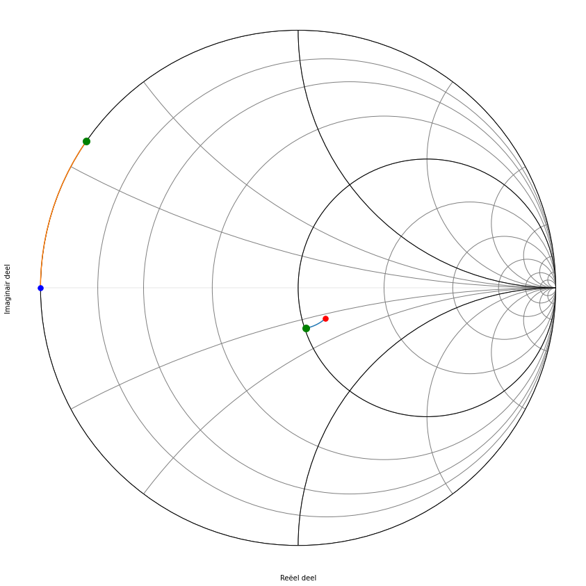
admittantie: belasting + open transmissielijn

Slide 5
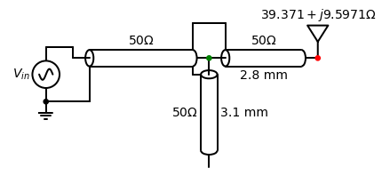
circuit van de aangepaste antenne.

